Slide 1
Музыка – наш вечный спутник

Slide 2
Музыка детства
К
О
Л
Ы
Б
Е
Л
Ь
Н
А
Я

Slide 3
Колыбельная медведицы
1. Ложкой снег мешая, Ночь идет большая,
Что же ты, глупышка, не спишь.
Спят твои соседи Белые медведи,
Спи и ты скорей, малыш.
2.Мы плывём на льдине, Как на бригантине
По седым суровым морям.
И всю ночь соседи, Звёздные медведи
Светят дальним кораблям.

Slide 4
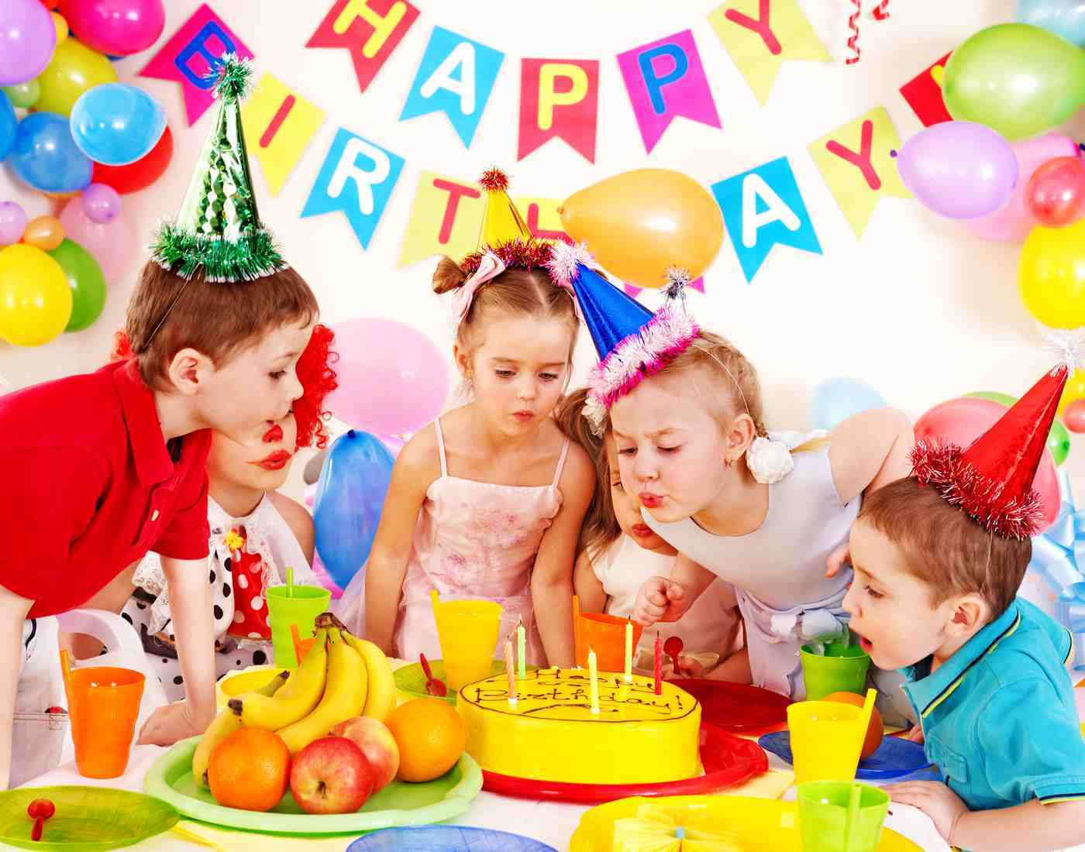
Музыка детства
Н
О
В
Ы
Й
Г
О
Д

Slide 5
Улыбка
От улыбки хмурый день светлей, От улыбки в небе радуга проснется... Поделись улыбкою своей, И она к тебе не раз еще вернется.
И тогда наверняка, Вдруг запляшут облака, И кузнечик запиликает на скрипке... С голубого ручейка Начинается река, Ну, а дружба начинается с улыбки. С голубого ручейка Начинается река, Ну, а дружба начинается с улыбки.
От улыбки солнечной одной Перестанет плакать самый грустный дождик. Сонный лес простится с тишиной И захлопает в зеленые ладоши. От улыбки станет всем теплей И слону и даже маленькой улитке... Так пускай повсюду на земле, Будто лампочки, включаются улыбки!

Slide 6
Музыка детства
Н
А
Р
О
Д
Н
Ы
Е
П
Е
С
Н
И

Slide 7
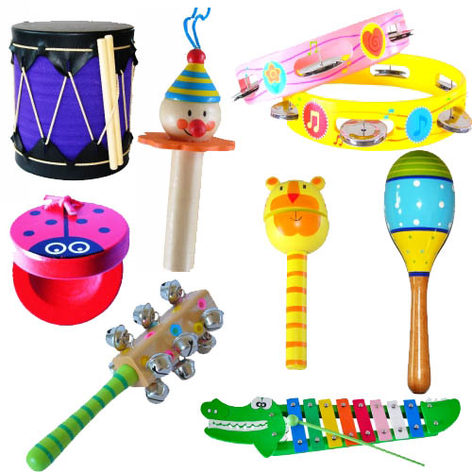
Музыка детства
И
Г
Р
А
Н
А И
Н
С
Т
Р
У
М
Е
Н
Т
А
Х

Slide 8
Музыка для души

Slide 9
Иоганнес Брамс
Симфония № 3 III часть

Slide 10
Музыка – наш вечный спутник

Slide 11
«Без музыки земля пустой недостроенный дом, в котором никто не живет».
Л. Тик

Slide 12
Домашнее задание
Вспомни
любимую
музыку детства

